Slide 1
資料分析軟體報告— covid-19在台灣的分析
組員:
巨資二A 07170121許哲聞 會三B 06152243 曹詠喻
巨資二A 07170133 彭鈺軒 社四B 05115246 黃聖崴
巨資二A 07170138 簡呈澔

Slide 2
動機
武漢肺炎爆發，世界各國目前陷入警戒狀態。各領域開始積極地研究疫情的狀態，從感染途徑、範圍、追蹤感染者…等等。為了防堵疫情，許多數據競賽平台，例如kaggle也提供了數據讓資料分析專家進行預測，使得感染、擴散風險高的城市能更早警戒。台灣的防疫良好受到世界關注，我們不禁也想，如何透過自身所學來分析並防堵疫情。

Slide 3
主旨
武漢肺炎在台的傳播狀況、結構、傳播因素分析，並提出預
防建議。

Slide 4




重新整理資料
A115246.covid_19
Rename欄位
A115246.covid_19_2
Rename欄位
A115246.population_d
A115246.population_d_2
Rename欄位 drop欄位”_”
A115246.covid_19_death
A115246.death1

Slide 5
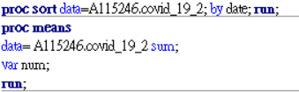
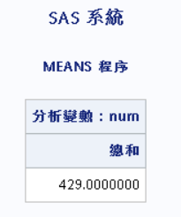
確認covid_19_2的資料
直接檢視得知最後一欄位的日期為4/25

Slide 6
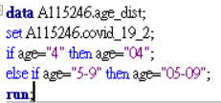
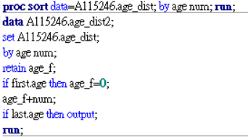
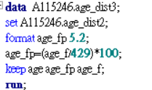
整理資料
統一age欄位的格式
以年齡、案例樹為基準，計算各年齡層有多少案例與比例

Slide 7
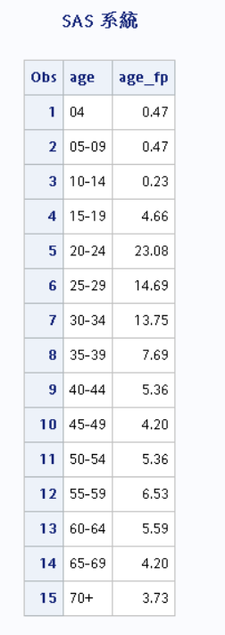

分析各年齡層
在整理完covid_19_2的資料後創一個新的資
料age_dist3，並取出其中兩個欄位來得知各個
年齡層的確診人數

Slide 8
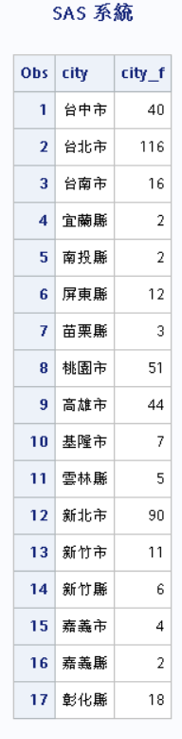
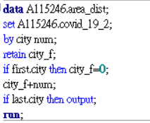
分析各縣市
計算各個縣市的確診人數
在整理完covid_19_2的資料後創一個新的資料
A115246.area_dist，並取出其中兩個欄位來得知
各個縣市的確診人數

Slide 9
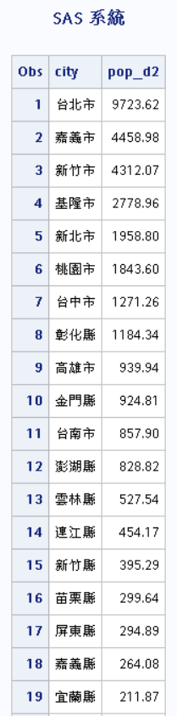
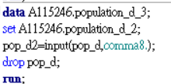
轉換格式
整理A115246.population_d_3得知各縣市的人口
密度

Slide 10
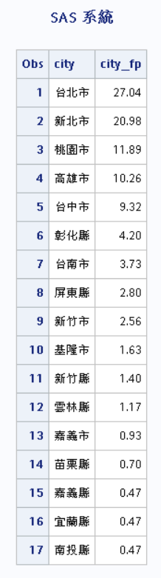
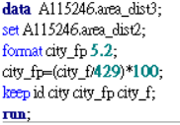
建立資料 A115246.area_dist3來了解各個縣
市確診人數佔的比例

Slide 11
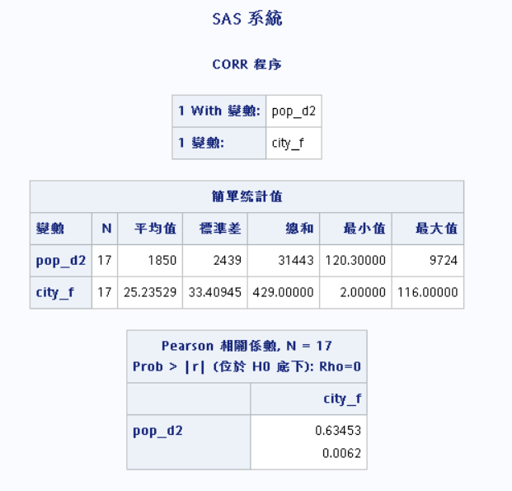
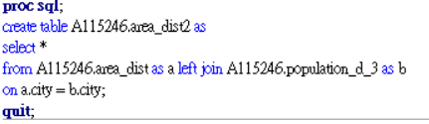

各縣市的確診占比與各縣市人口密度的相關性
合併A115246.area_dist和
A115246.population_d_3
計算相關係數

Slide 12
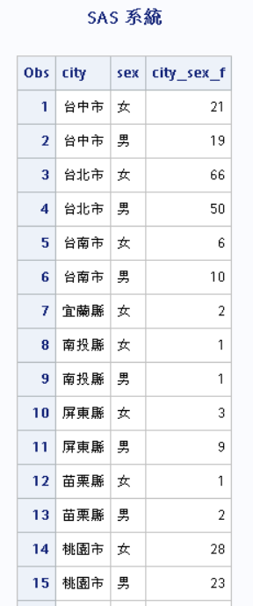
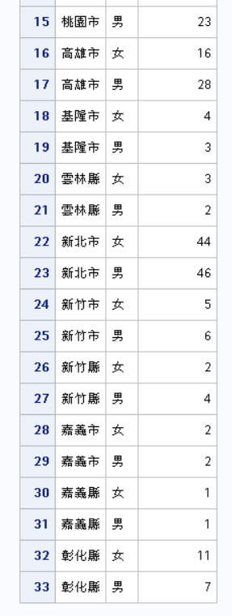
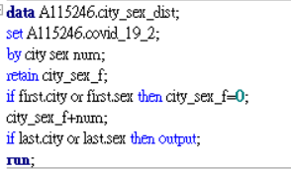
分析各性別
建立資料
A115246.city_sex_dist來查
看各縣市男女確診人數

Slide 13
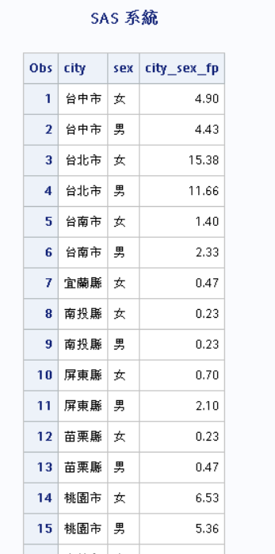
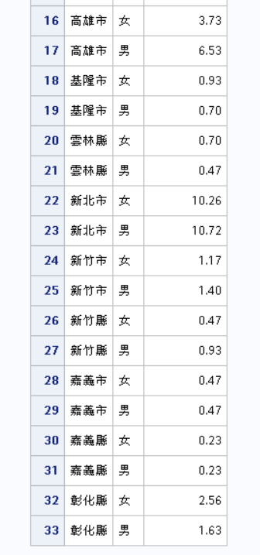
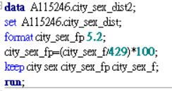
建立資料
A115246.city_sex_dist2各
縣市男女確診占比
整體而言，各縣市的男
女感染比例也接近1:1

Slide 14
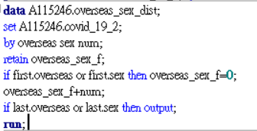
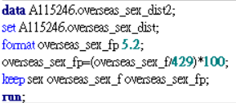
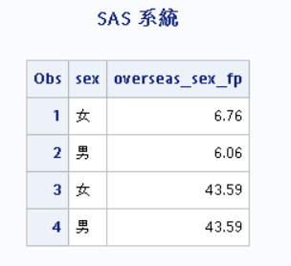
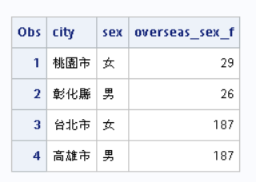
分析境外確診案例
建立A115246.age_overseas_dist來看境外的狀況
單看境外確診案例感染比例也接近1:1

Slide 15
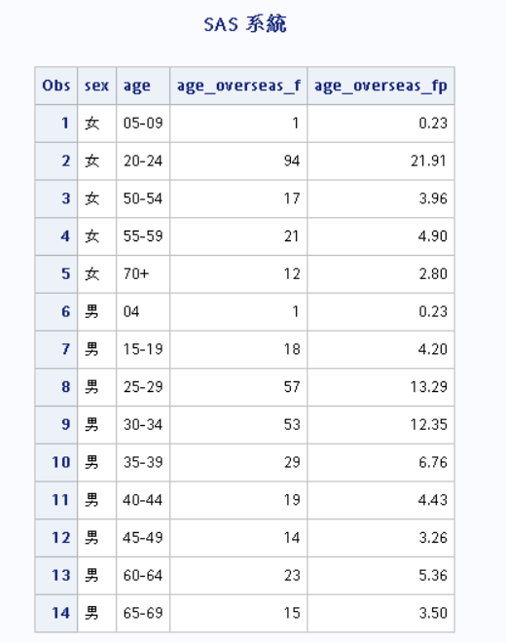
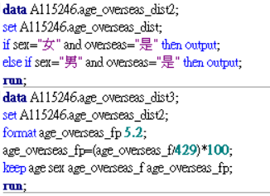
境外確診案例在各年齡各性別的情況
境外確診案例的男女的各年齡層比例
可以發現男性確診的年齡層較廣
兩性別的確診案例居士青壯年為大占比

Slide 16
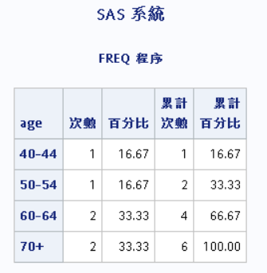
死亡年齡分布
利用A115246.death1得知死亡的年齡
目前台灣死亡的案例年齡都偏高，因此中年到高齡
的人需要注意健康狀況。

Slide 17
小節
是什麼造成台灣的感染人數上升?
以本報告分析，台灣的本土案例並不多，這多虧了台灣的衛生
組織與人員的努力。而境外移入的案例遠大於本土案例，可知
病毒以外來形式為主，必須加強海外入境的管理。針對外國人
或僑胞在入境時的防疫配套措施是重點。
什麼情況下感染的機率最高?
在人潮擁擠的地方可能性最高，無論是數據或是醫學上都得證，
因此建議暫時遠離人群，以網路代替。

Slide 18
年紀大或年紀太小是被感染的高風險族群?
由數據可知，儘管在醫學上，年紀太小或高齡皆是免疫力較差的
族群，然而感染風險還是要看接觸環境，也就是在戶外的活動時
長。因此20~34歲的青壯年族群成為最主要的發病族群，可得知減
少戶外活動能夠降低被感染的風險。
延伸問題與展望
此外針對兩岸以及各國對中國的態度，也因為這次疫情有非常大
的變化，針對社群研究也許可以朝這個方向蒐集資料。

Slide 19
參考資料
https://data.cdc.gov.tw/ 衛服部疾管署open data
https://www.wikiwand.com/zh-tw/%E8%87%BA%E7%81%A3%E8%A1%8C%E6%94%BF%E5%8D%80%E4%BA%BA%E5%8F%A3%E5%AF%86%E5%BA%A6%E8%A1%A8#/%E5%8F%83%E8%80%83%E8%B3%87%E6%96%99
台灣各縣市人口密度
https://www.dgbas.gov.tw/ct.asp?xItem=44935&ctNode=5624
國人海外工作普查

